Slide 1
2023/24 Projektmunka I.
Kolozsvári Barnabás, Szlonkai Benedek

Slide 2
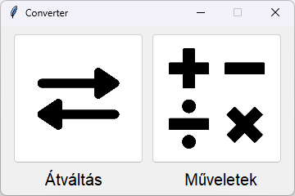
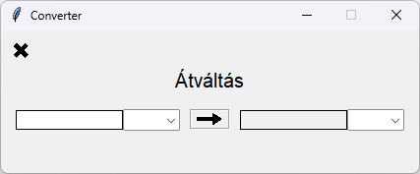
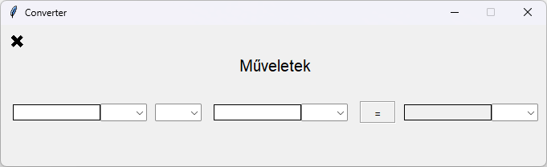
Menü
Egyszerű navigálás

Slide 3
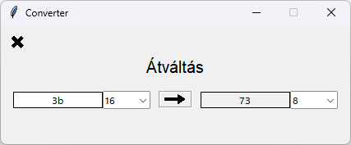
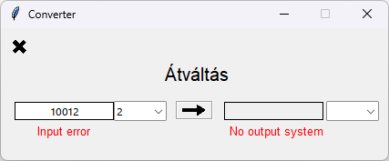
Átváltás ablak
Bemeneti hibák ellenőrzése
Listából választható számrendszerek
Bemenet
Kimenet
Bemeneti hiba
Kimeneti lista hiba
Bemeneti számrendszer lista
Kimeneti számrendszer lista

Slide 4
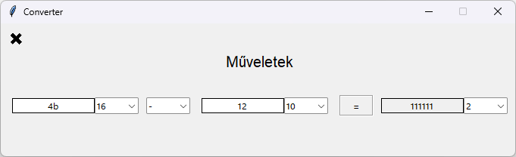
Műveletek ablak
Bemeneti hibák ellenőrzése
Listából választható számrendszerek, műveletek
Bemenet
Bemenet
Kimenet
Bemeneti számrendszer lista
Bemeneti számrendszer lista
Kimeneti számrendszer lista
Művelet
lista

Slide 5
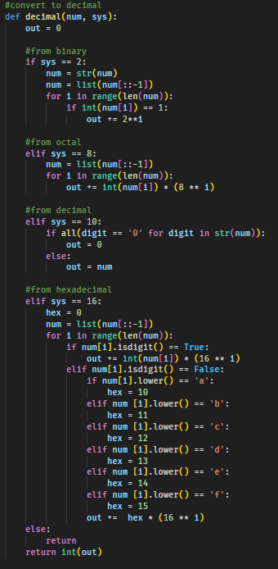
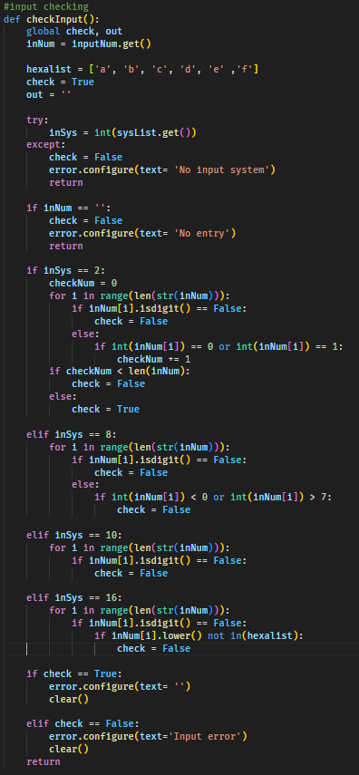
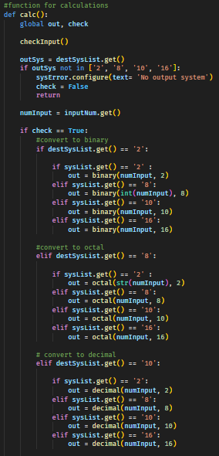
Program részletek
Átváltás 10-es számrendszerbe
Bemenet ellenőrzés
Átváltás függvény

Slide 6
Köszönjük a figyelmet!
Készítette: Kolozsvári Barnabás, Szlonkai Benedek

